Slide 1
По ночам мороз силен,
Днем капели слышен
День прибавился заметно.
Ну так что за месяц это?
ФЕВРАЛЬ

Slide 2
Была белая седая
Пришла весёлая молодая
Весна

Slide 3
Весна света.

Slide 4
Время белых троп, с 21 декабря по 20 января – первозимье.
2. Время лютого холода, с 21 января по 20 февраля – коренная зима.
3. Время «дотерпи до весны», с 21 февраля по 20 марта – перелом зимы.

Slide 5
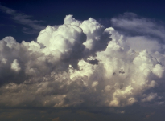
КУЧЕВЫЕ ОБЛАКА

Slide 6
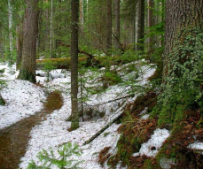
Проталины

Slide 7
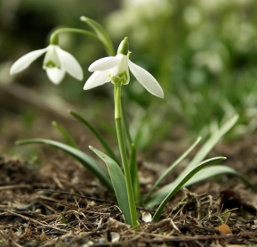
Из-под снега расцветает,
Раньше всех весну встречает.
Подснежник

Slide 8
Пословицы и поговорки о весне:
· Весенний лед толст, да прост.
· Весна-вестница – подснежников царица.
· Весна днем красна.
· Вода с гор притекла – весну принесла.
· Грач на горе – весна на дворе.
· Кто весной не пролежит, весь год будет сыт.

Slide 9
Продолжи предложение:
Я понял
Узнал
Догадался
Удивился

